Slide 1


המרכז לגביית קנסות אגרות והוצאות
רשות האכיפה והגבייה
מנהל צוות חברות
יהונתן קריאף

Slide 2


Slide 3
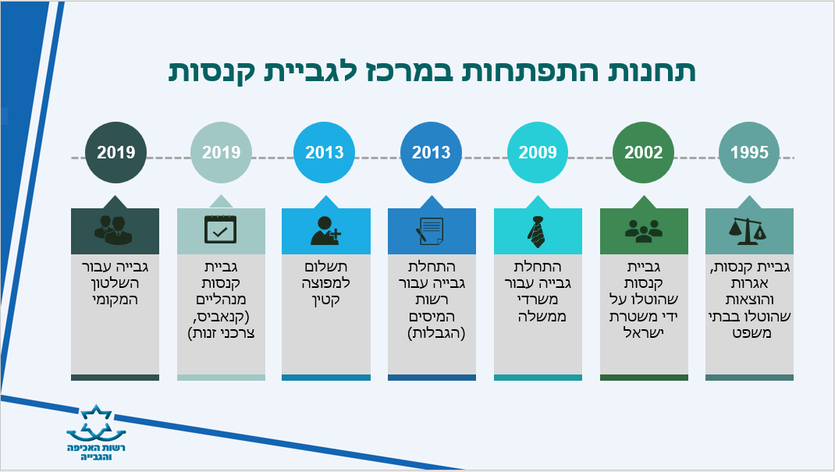

Slide 4
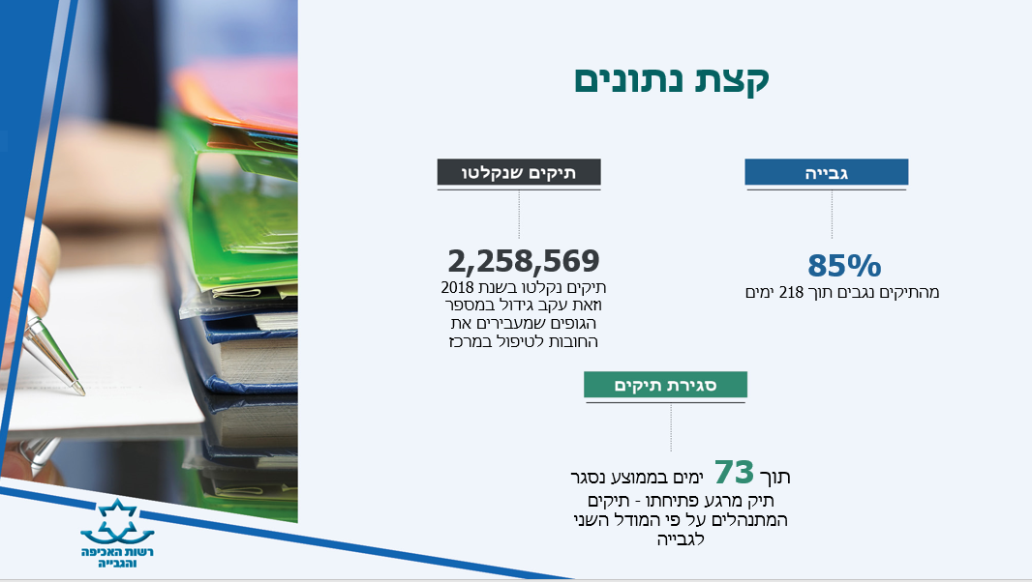

Slide 5
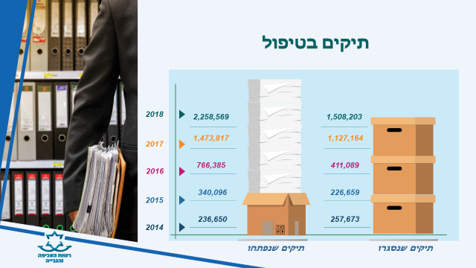
התפתחות המרכז לגביית קנסות – קליטת תיקים

Slide 6


Slide 7
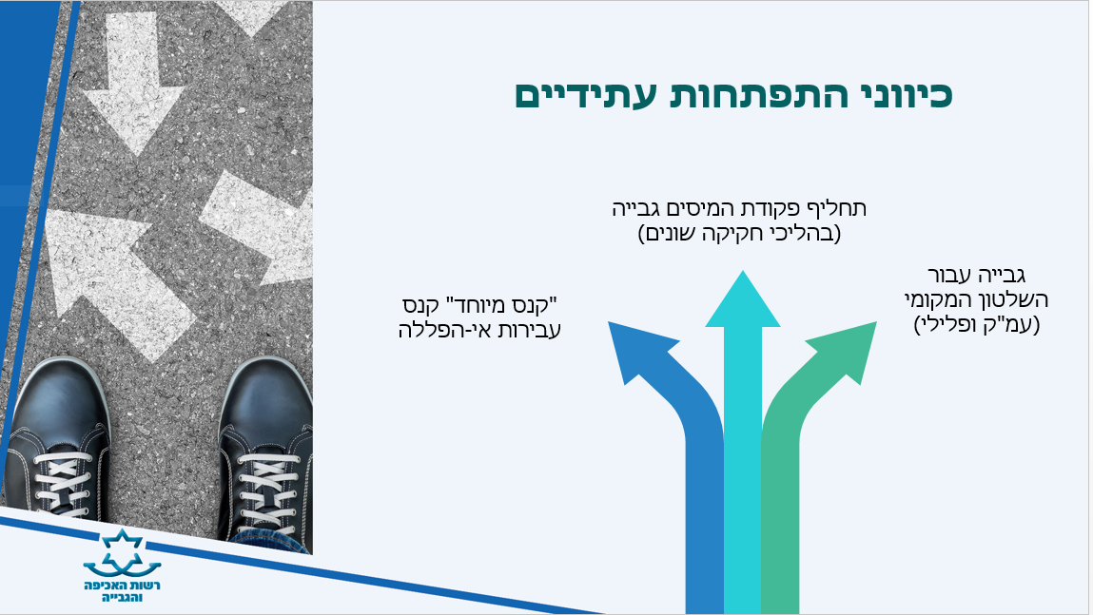

Slide 8
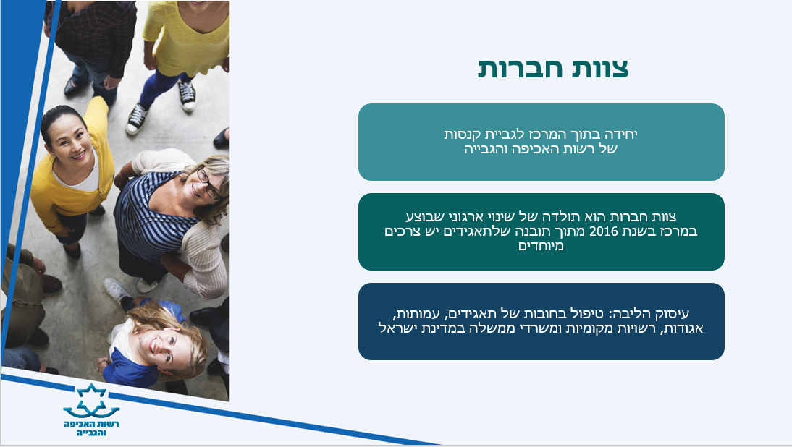

Slide 9


Slide 10
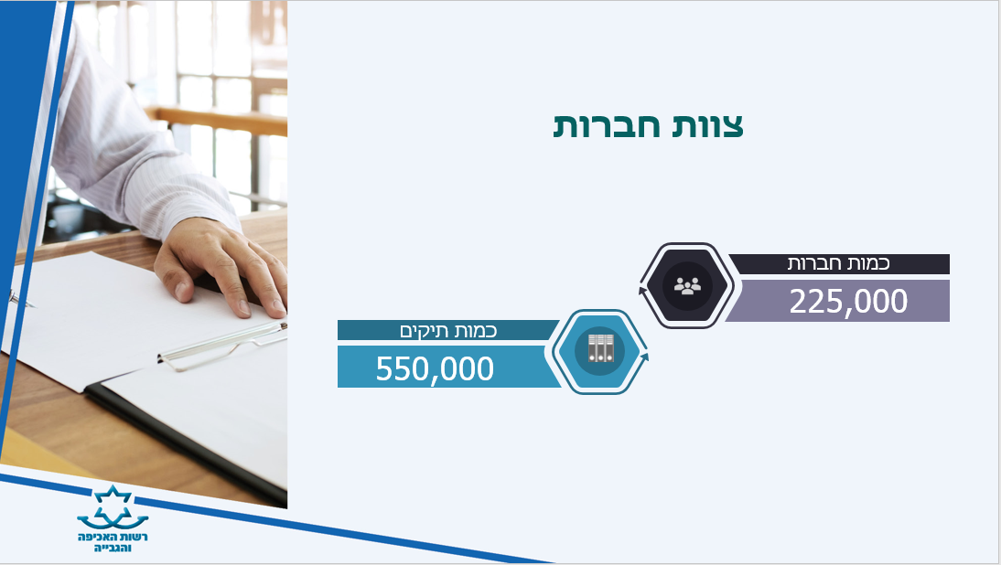

Slide 11
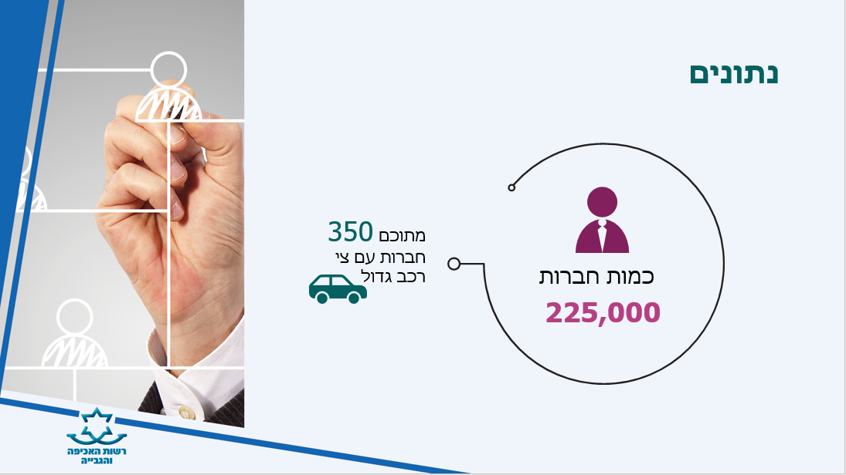

Slide 12
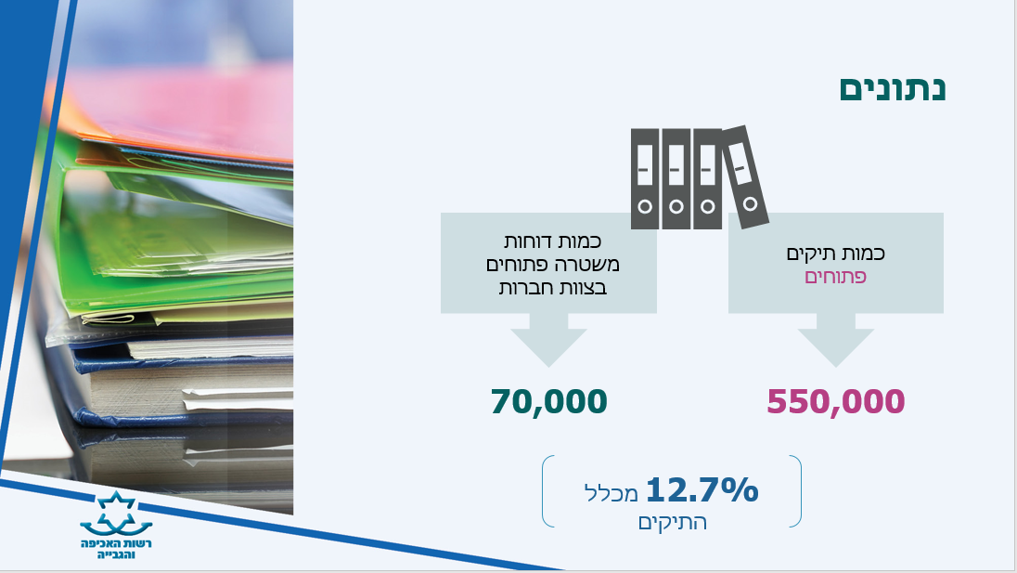

Slide 13

מה היה בעבר?
טיפול פר תיק
גבייה פר דוח
פניות של חברות למוקד הטלפוני בלבד
הליכי גבייה מרובים אוטומטים
מגבלות תשלום בדואר/ באשראי
בירוקרטיה מסורבלת

Slide 14


Slide 15
סטאטוס התיק במרכז לגביית קנסות
תיק טרום | תיק פעיל
דוח חדש שנקלט במרכז לגביית קנסות. הדוח אינו חלוט ויש אפשרות להישפט עליו/להסב אותו. תאריך החלפתו לדוח חלוט הינו תאריך האחרון לתשלום. | לאחר שעבר מועד האחרון לתשלום. לא ניתן להסב את הדוח. המרכז מתחיל בהליכי גבייה.

Slide 16
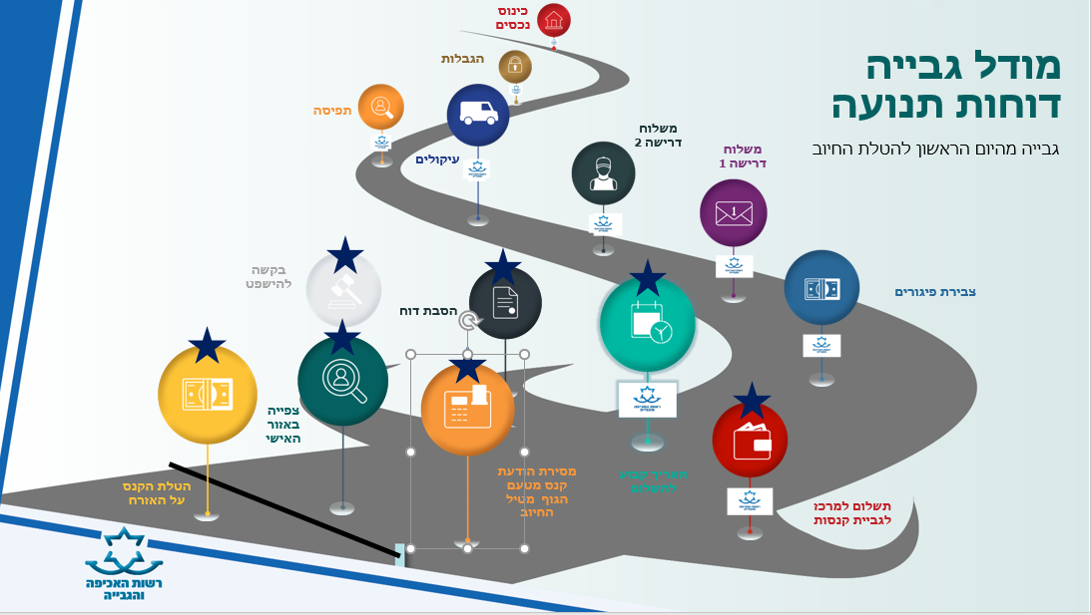

Slide 17
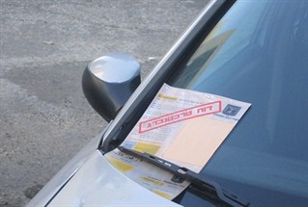
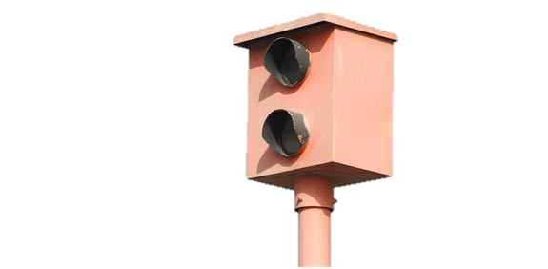
סוגי דוחות
דוח הדבקה (ידני)
דוח מצלמה
ביצוע עבירה
ביצוע עבירה
ביצוע עבירה
הדבקת הדוח על שמשת הרכב
תיעוד מצולם של הרכב
90 יום לשלם/ להסב
שליחת הדוח לכתובת המצוינת ברישיון הרכב
הדוח נשלח לחברה לאחר שחזורו ע"י המשטרה
נפתח תיק במרכז לגביית קנסות- 90 ימים להסבה/ תשלום/ להישפט
90 ימים לשלם/ להסב
לא שולם/ הוסב 50% פיגורים והפעלת מודל הגבייה במרכז לגביית קנסות
לא שילם 50% פיגורים והפעלת מודל הגבייה

Slide 18
תאגיד
מצב אידיאלי
הסבה
לא הוסב
נפתח דוח חדש במרכז
שילם פי 4
לא שילם
צבירת נקודות על שם החייב
זימון לדיון בבית דין לתעבורה (בהתאם לתקנות המשטרה המשתנות מעת לעת)
הדוח ייסגר, לא יינקטו הליכי גבייה (רצדיביזם- ארחיב בשקף הבא)
צבירת פיגורים +נקיטת הליכי גבייה (בדומה למודל הגבייה שהצבתי)

Slide 19
רצידיביזם- עברייני תנועה
הקדמה:
גידול עבירות התנועה המסכנות חיים בכבישי ישראל.
מצב קיים:
חברה רשאית לשלם דוח בגובה פי 4 (תאגיד) ובכך לא יינקטו הליכים כנגד אותו נהג.
תכנית עבודה:
קידום הצעת חוק לאיתור עברייני תנועה רצידיבסטים בשילוב מידע מקציני בטיחות מתעבורה.
הצפה במידע מול משטרת ישראל.
מסר:
עברייני תנועה בחסות תאגידים

Slide 20


Slide 21
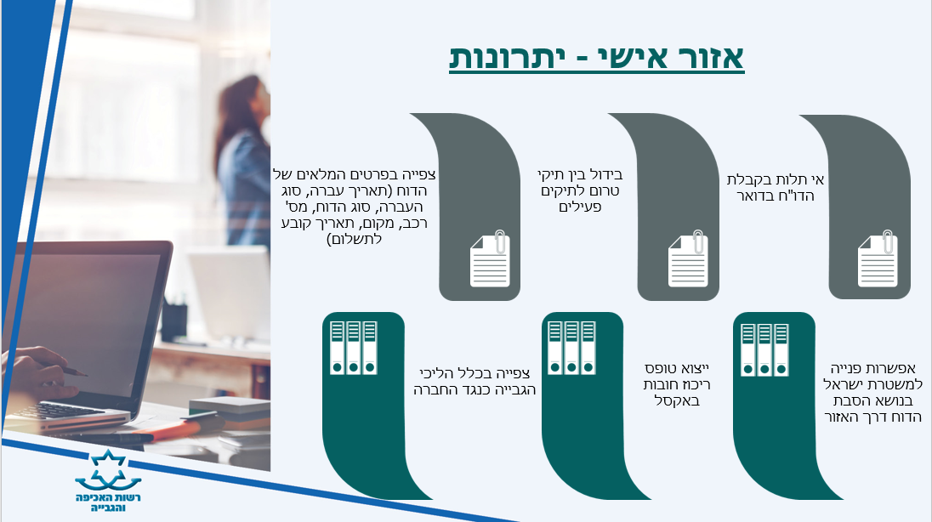

Slide 22
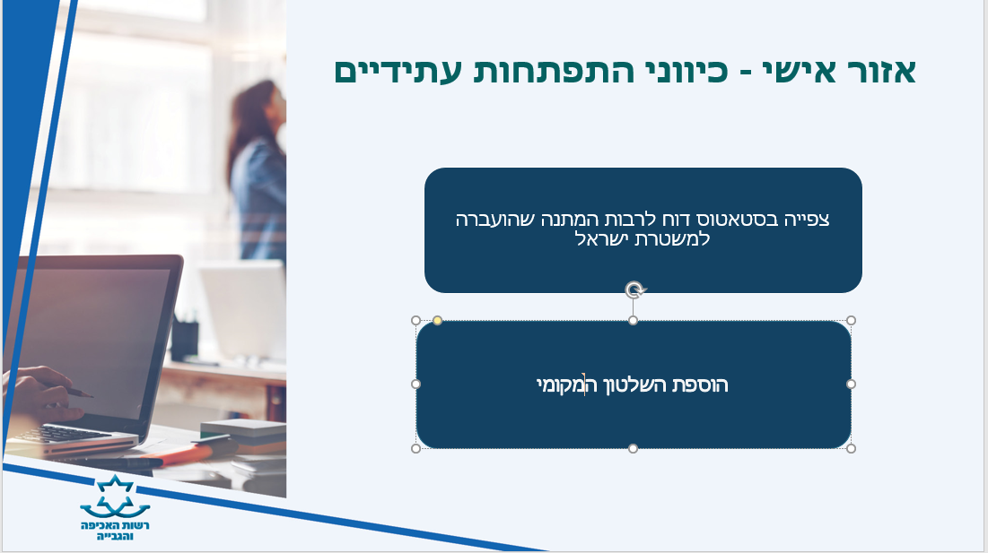

Slide 23
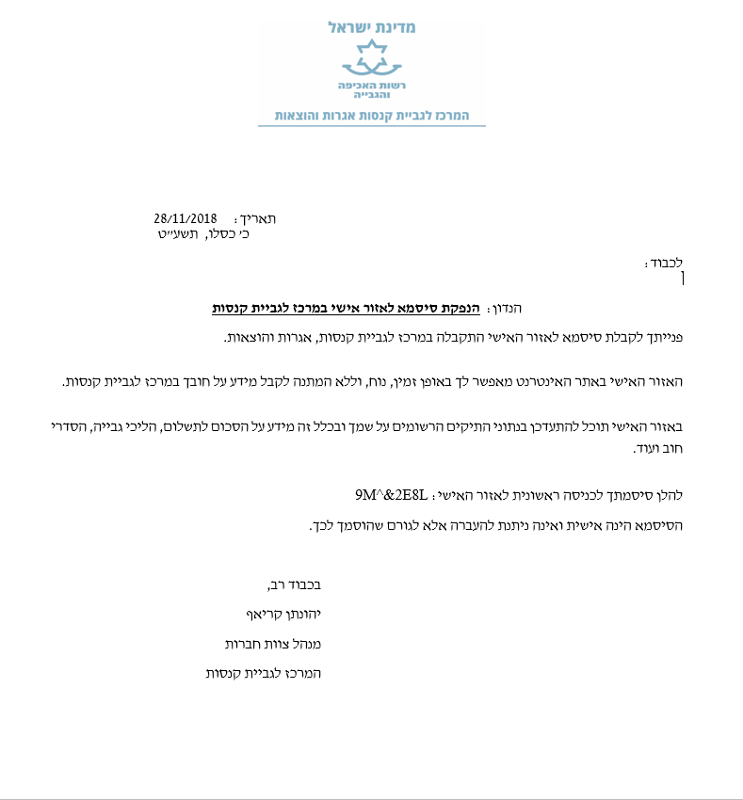
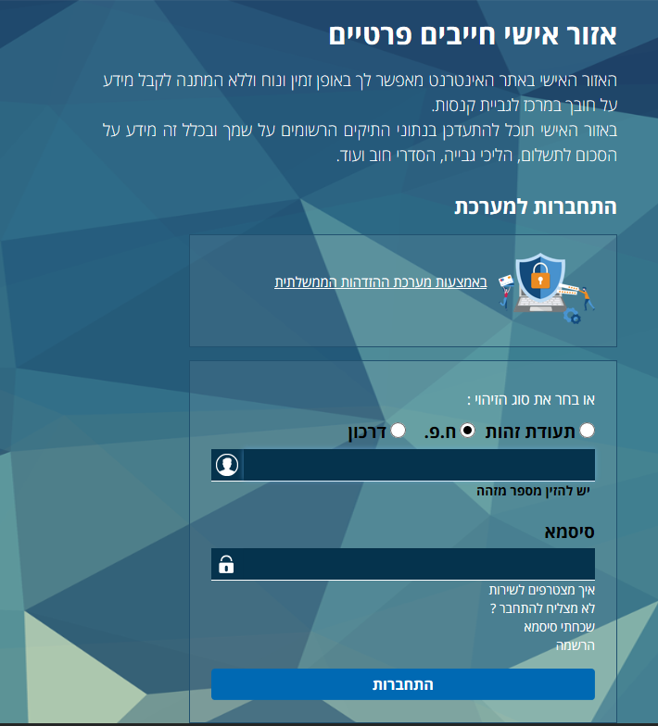

Slide 24

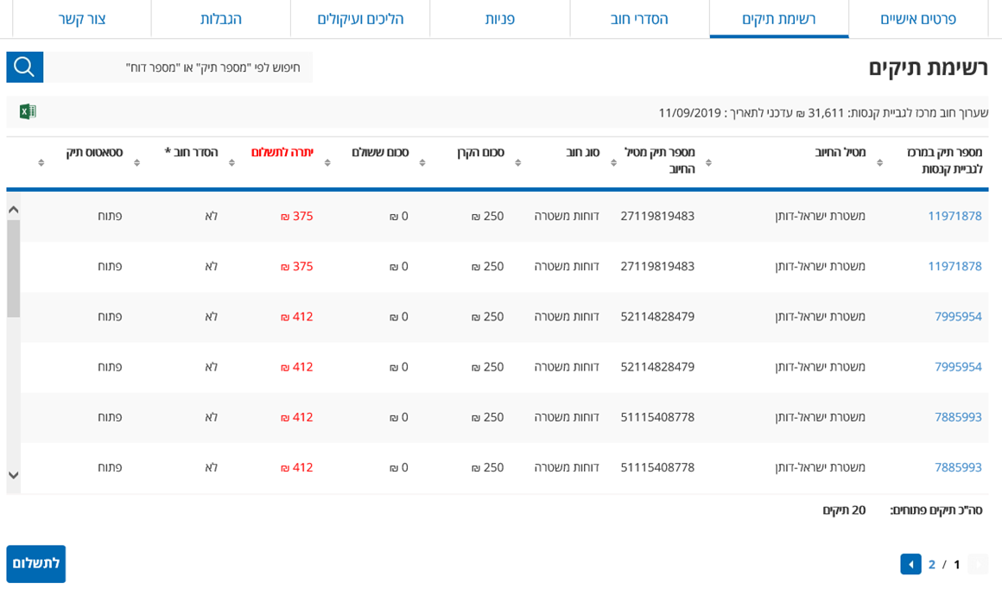

Slide 25

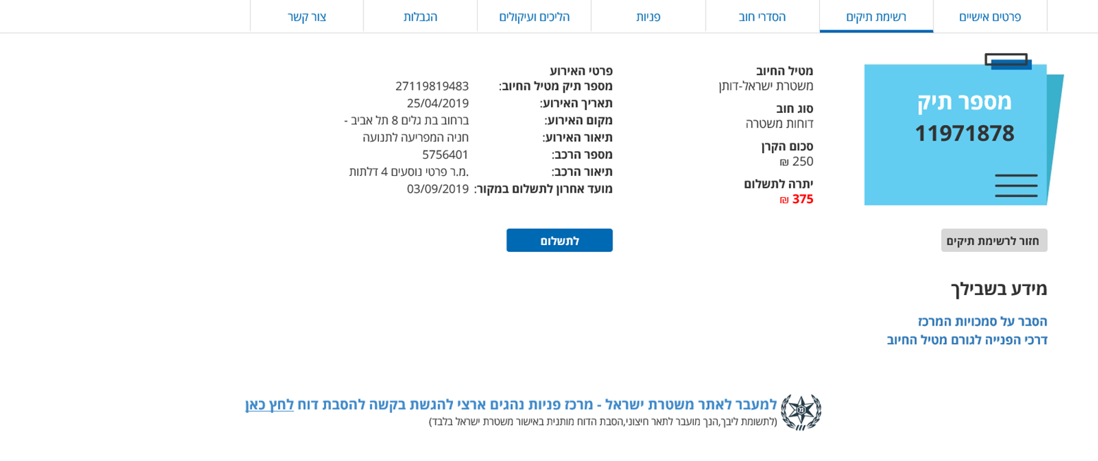

Slide 26


Slide 27


